Slide 1





Особенности организации и проведения ЕГЭ по иностранным языкам
(устная часть)
(работники ППЭ ЕГЭ)
Чмелёва Елена Николаевна,
главный эксперт отдела ГИА Регионального центра оценки качества образования Орловской области
2024 год

Slide 2
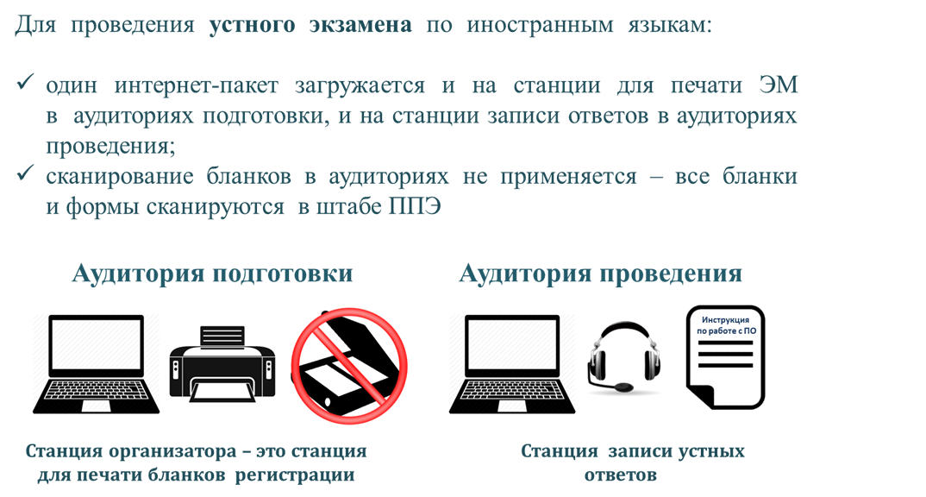
Особенности использования технологии доставки ЭМ по сети «Интернет» на ЕГЭ по иностранным языкам (устная часть)

Slide 3
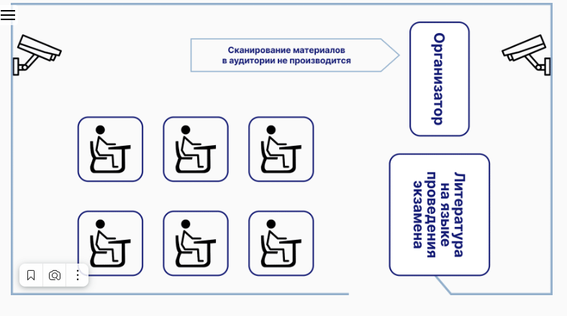
Аудитория подготовки

Slide 4
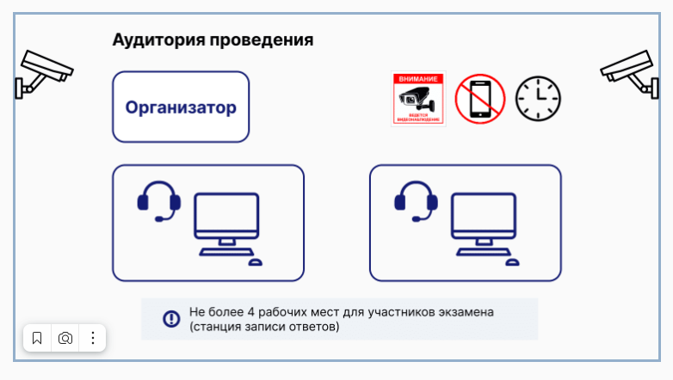
Аудитория проведения

Slide 5
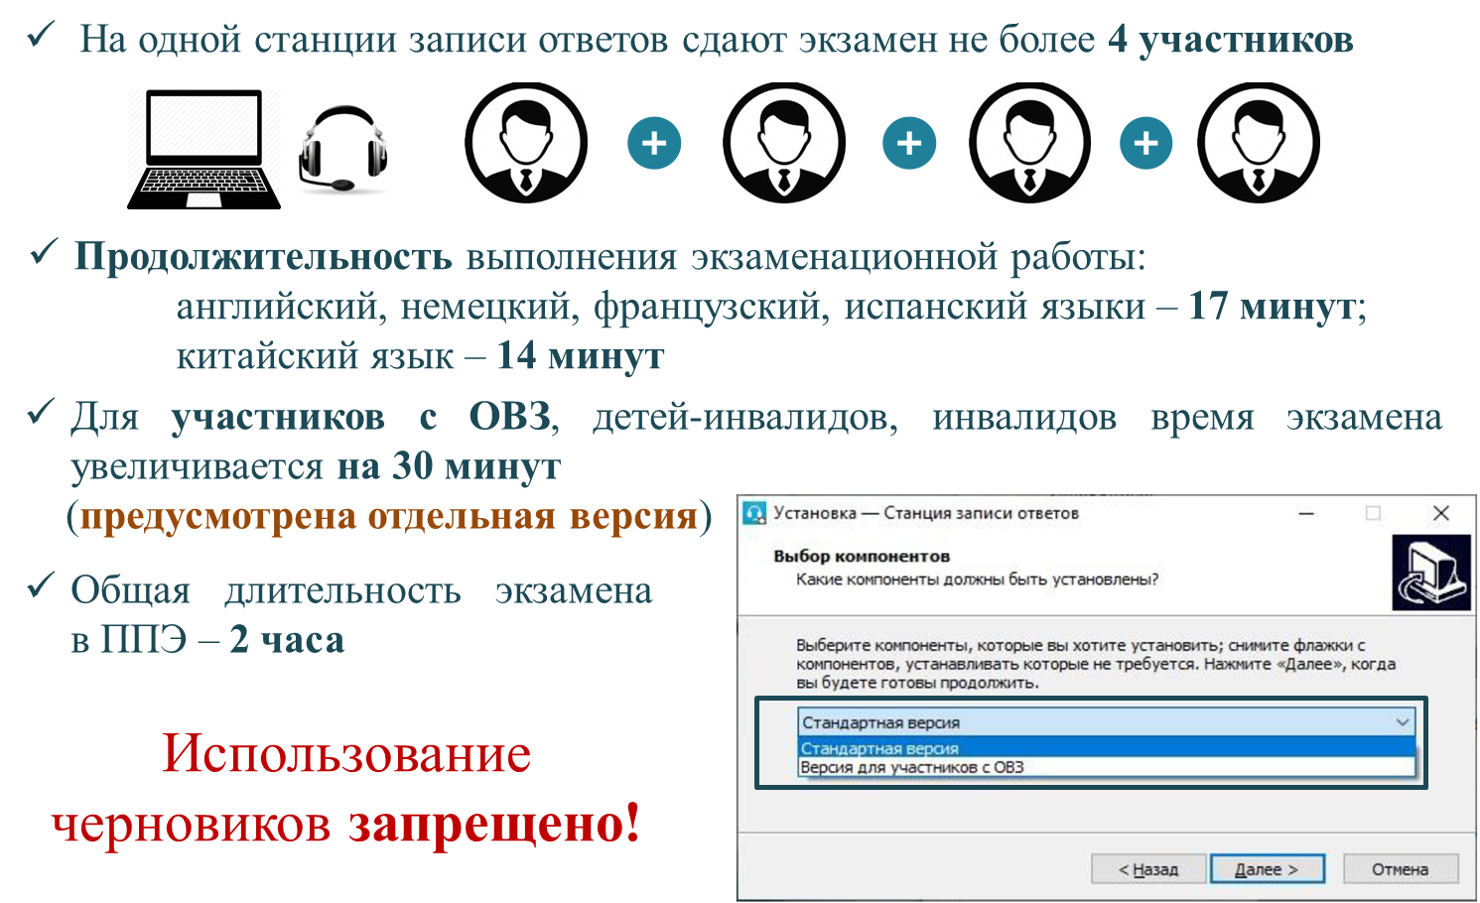
Особенности проведения ЕГЭ по иностранным языкам (устная часть)

Slide 6
ДЕЙСТВИЯ РУКОВОДИТЕЛЯ ППЭ В ДЕНЬ ЭКЗАМЕНА
Не менее чем за час до экзамена выдать организаторам в аудиториях подготовки:
Инструкции для участников экзамена по использованию ПО сдачи устного экзамена по иностранным языкам: одна инструкция на участника экзамена по языку сдаваемого экзамена;
Материалы, которые могут использовать участники экзамена в период ожидания своей очереди: научно-популярные журналы, любые книги, журналы, газеты и т.п. (материалы должны быть на языке проводимого экзамена и взяты из школьной библиотеки);
ВДП для упаковки бракованных и испорченных бланков регистрации

Slide 7
ДЕЙСТВИЯ РУКОВОДИТЕЛЯ ППЭ В ДЕНЬ ЭКЗАМЕНА
Не менее чем за час до экзамена выдать организаторам в аудиториях проведения:
Коды активации экзамена (один код на каждый предмет для каждой аудитории проведения, код состоит из четырех цифр и генерируется на станции записи ответов);
Инструкции для участников экзамена по использованию программного обеспечения сдачи устного экзамена по иностранным языкам: одна инструкция на каждого участника экзамена по языку сдаваемого экзамена;
- ВДП для упаковки бланков регистрации устного экзамена

Slide 8



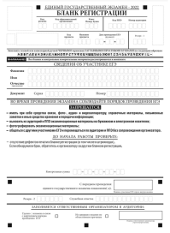

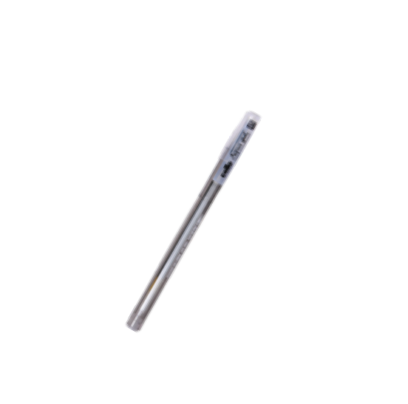

Действия организатора в аудитории подготовки. Переход участников экзамена из аудитории подготовки в аудиторию проведения
Заполнить в форме ППЭ-05-02-У время начала экзамена в аудитории подготовки*
Сообщить организатору вне аудитории об окончании инструктажа
Организатор вне аудитории сообщает данную информацию
руководителю ППЭ
Участники не заполняют в бланке регистрации номер аудитории
При переходе участников в аудиторию проведения в форме ППЭ-05-02-У необходимо сделать отметку «Бланк регистрации получен» и получить подпись участника экзамена, покидающего аудиторию подготовки
Проконтролировать наличие документа, удостоверяющего личность, бланка регистрации и ручки у участников экзамена, покидающих аудиторию
*Начало экзамена в аудитории подготовки – время завершения инструктажа, заполнения бланков и проверка корректности их заполнения.
Окончание экзамена – время, когда аудиторию покинул последний участник

Slide 9


Действия организатора в аудитории проведения. Проведение экзамена
Указать на доске номер аудитории
При входе участников экзамена
в аудиторию проведения проверить их персональные данные согласно ведомости ППЭ-05-03-У
После входа в аудиторию группы участников экзамена каждой очереди распределить участников экзамена по рабочим местам в аудитории
Для каждой новой группы участников экзамена провести краткий инструктаж
Заполнить в форме ППЭ-05-03-У время начала экзамена в аудитории проведения*
*Начало экзамена – время завершения краткого инструктажа первой группы участников экзамена.
Окончание экзамена – время, когда аудиторию покинул последний участник последней группы участников экзамена

Slide 10

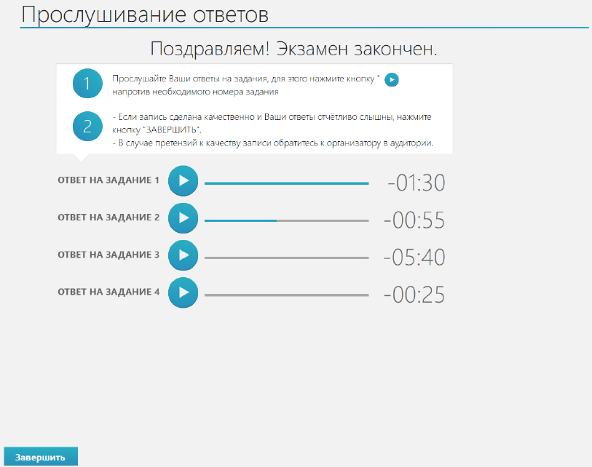

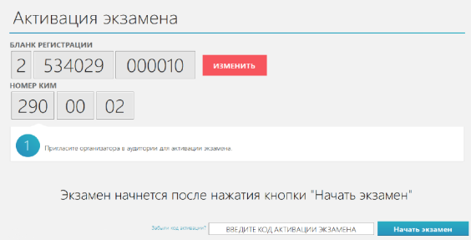


g
Действия организатора в аудитории проведения. Подготовка к проведению экзамена
ПОСЛЕ ИНСТРУКТАЖА
НЕОБХОДИМО ПОЛУЧИТЬ У РУКОВОДИТЕЛЯ ППЭ:
НЕ РАНЕЕ 10.00 ЧАСОВ:
запустить процедуру расшифровки КИМ на каждой станции записи ответов (кнопка «Прочитать КИМ» );
коды активации экзамена
убедиться, что станция записи ответов перешла на страницу ввода номера бланка регистрации;
сообщить организатору вне аудитории о возможности начала экзамена в аудитории
ПРОВЕДЕНИЕ ЭКЗАМЕНА
Проконтролировать заполнение участниками в бланке регистрации номера аудитории;
Сверить номер бланка регистрации, введенный участником экзамена в ПО, и на бумажном бланке регистрации;
Ввести код активации экзамена;
Если участник сообщил о плохом качестве записи, пригласить в аудиторию технического специалиста;
Завершить на станции записи ответов сдачу экзамена участниками и предложить им прослушать свои ответы

Slide 11
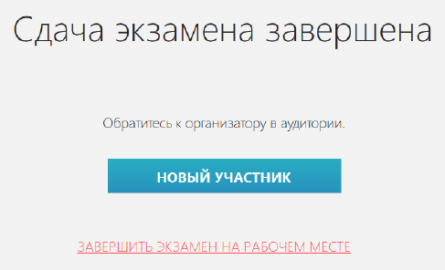

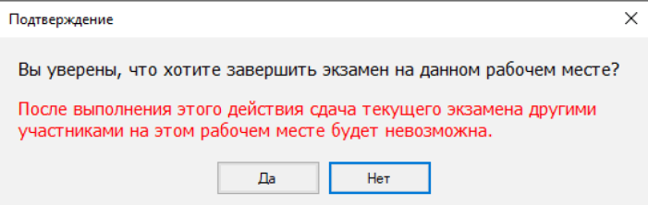
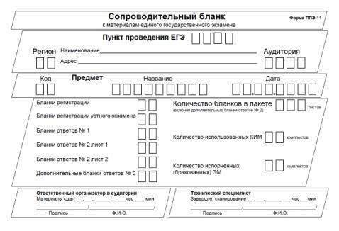
Действия организатора в аудитории проведения. Завершение экзамена
Отметить в форме ППЭ-05-03-У время окончания экзамена.
Вызвать технического специалиста для завершения экзамена
Провести контроль действий
технического специалиста по экспорту аудиозаписей ответов и электронных журналов работы станции записи на флеш-накопитель
Запечатать бланки регистрации устного экзамена участников экзамена в ВДП
Передать руководителю
ППЭ собранные материалы, в том числе
запечатанные бланки регистрации
Сканирование бланков регистрации
устного экзамена проводится
в штабе ППЭ!

Slide 12
Действия в случае нештатных ситуаций
на этапе проведении экзамена
Претензии участника к качеству записи его ответов (после прослушивания).
Необходимые действия (ДЛЯ РАЗРЕШЕНИЯ СИТУАЦИИ НЕЛЬЗЯ ЗАКРЫВАТЬ СТРАНИЦУ ПРОСЛУШИВАНИЯ ОТВЕТОВ):
Пригласить технического специалиста и члена ГЭК;
Попробовать устранить проблемы воспроизведения;
Если участник настаивает на некачественной записи, оформить «Акт о досрочном завершении экзамена по объективным причинам» (по согласованию с ОРЦОКО) .

Slide 13
Действия в случае нештатных ситуаций
на этапе проведении экзамена
2. Технический сбой во время записи устных ответов
Участник НЕ ПЕРЕШЕЛ к просмотру КИМ
Участник ПЕРЕШЕЛ к просмотру КИМ
Используется эта же станция (если исправность устранена)
Используется резервная станция в этой же аудитории
На другой станции в этой же аудитории
Используется резервная станция в этой же аудитории
На другой станции в этой же аудитории
Участника сопровождают в штаб ППЭ для ожидания следующей группы (общая очередь сдвигается)
Участник возвращается в аудиторию подготовки (общая очередь сдвигается)
Участник остается в аудитории, а следующая группа участников приходит (общая очередь сдвигается)
По желанию участники может быть оформлен «Акт о досрочном завершении экзамена по объективным причинам»
По факту повторной сдачи экзамена в тот же день член ГЭК, руководитель ППЭ и технический специалист составляют акт в произвольной форме, указав: номер аудитории, номер компьютера, где произошел технический сбой, и номер компьютера, на котором повторно сдавался экзамен, краткое описание ситуации, вызвавшей технический сбой, и направляют в ОРЦОКО (57_monitoring@orcoko.ru)

Slide 14
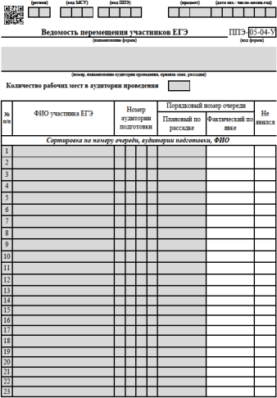

Действия организатора вне аудитории
Организатор вне аудитории, прикреплённый к аудитории проведения, обеспечивает переход участников ЕГЭ из аудиторий подготовки в аудитории проведения
ППЭ-05-04-У
Получить у руководителя ППЭ
Первая группа: ожидать окончания заполнения бланков регистрации у аудитории подготовки
пройти по всем аудиториям подготовки и набрать группу участников ЕГЭ
сопроводить очередную группу участников ЕГЭ в аудиторию проведения
после перевода участников ЕГЭ в аудиторию ожидать у аудитории проведения
по сигналу организатора в аудитории привести следующую группу

Slide 15

Этап завершения экзамена
Передача материалов экзамена руководителю ППЭ
Технический специалист:
флэш-накопитель с аудиозаписями ответов участников экзамена;
флэш-накопитель с электронными журналами работы станции записи ответов.
Организаторы в аудитории подготовки:
испорченные/бракованные бланки регистрации, запечатанные в ВДП (при наличии);
формы ППЭ.
Организаторы в аудитории проведения:
бланки регистрации, запечатанные в ВДП;
формы ППЭ

